Slide 2



〇〇で生産管理システム等を担当
AI関連
21年度：YoutubeでYOLO
22年度：自宅にGPUマシン導入しいろいろ試行
23年度：G検定取得（AI Generalist）
24年度：E資格取得（AI Engineer）
SBに取り組み中 (Azure Fundamentals取得)
今後、全社標準AIを最大限活用しつつも
場所固有のニーズに対しては個別開発は必要。
スキルアップを目指して取り組み中。

Slide 3
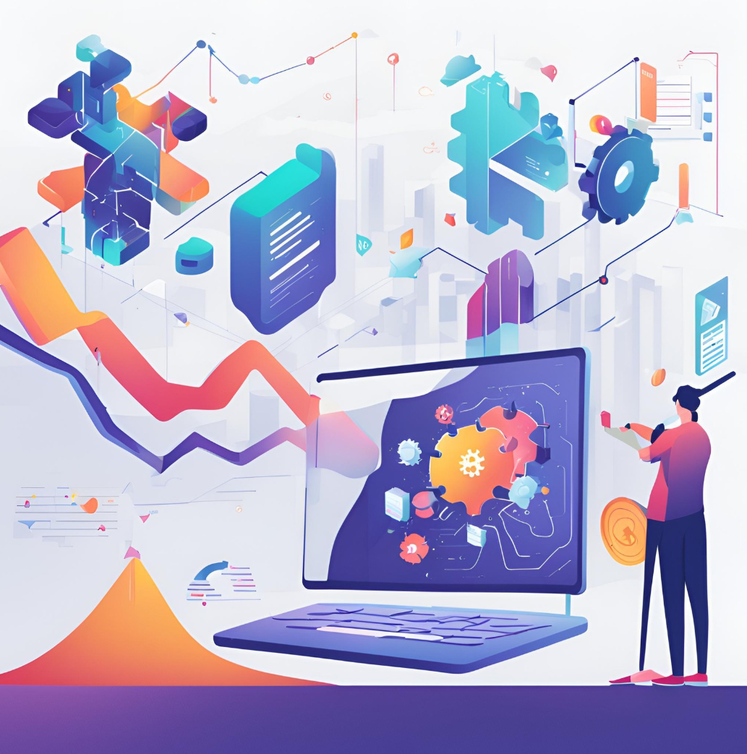



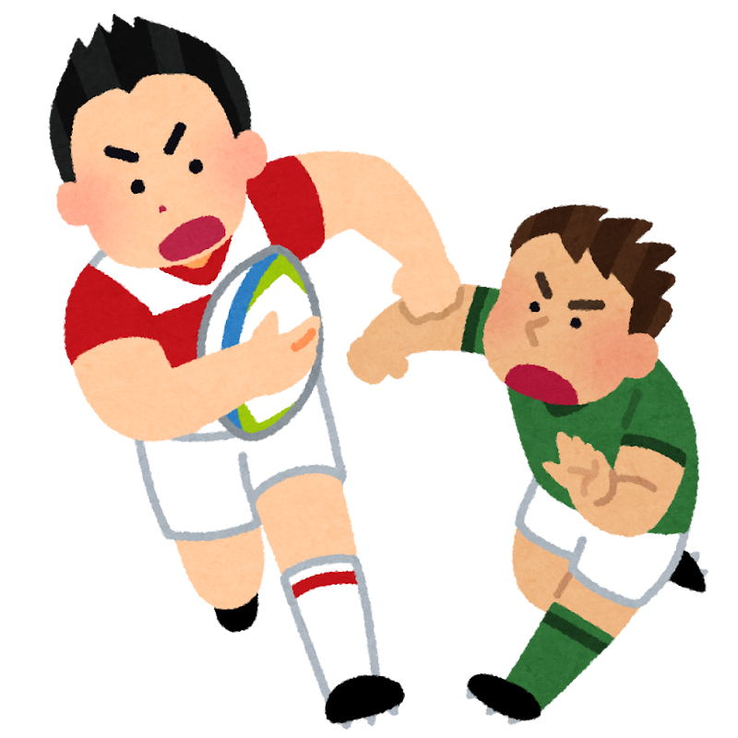



Slide 4




ここからが本番です。
まずRAGの事前準備としてベクトルDBを作成します。
OpenAI
政治
y
野球
1
最近のﾆｭｰｽ記事
OpenAI
政治
-1
1
x
ﾍﾞｸﾄﾙDB
②検索
野球
③関連ﾃｷｽﾄ
-1
①質問
RAG
ﾍﾞｸﾄﾙDB内のｲﾒｰｼﾞ
⑥回答
（意味が近いﾃｷｽﾄは近いところに保存）
⑤回答
④質問＋関連ﾃｷｽﾄ
GPT-4o

Slide 5
ベクトルDBができましたので、RAGを実行します。
OpenAI
政治
y
野球
1
OpenAI
政治
-1
1
x
ﾍﾞｸﾄﾙDB
質問
②検索
（野球関連）
野球
③関連ﾃｷｽﾄ
-1
①質問
RAG
ﾍﾞｸﾄﾙDB検索のｲﾒｰｼﾞ
⑥回答
（質問の意味に近いﾃｷｽﾄが検索される）
⑤回答
④質問＋関連ﾃｷｽﾄ
GPT-4o

